Slide 1
UJIAN AKHIR SEMESTER · CLOUD COMPUTING
Implementasi Aplikasi Multi-Container
dengan Docker, Orkestrasi, dan CI/CD
Studi kasus: Todo List Application — Laravel + MariaDB, dikemas penuh dalam
Docker Compose dan diverifikasi otomatis lewat GitHub Actions.
U
C
G
Pengguna
App + DB
CI/CD
Purna Siswantomo (C2C023160) • Erifa Dwi Astuti (C2C023161) • Kelas [Kelas Anda]
Komputasi Awan (Cloud Computing) — Tahun Akademik 2025/2026

Slide 2
BAB 1 · PENDAHULUAN
Dari Masalah Environment Menuju Container yang Konsisten
!
Permasalahan
✓
Tujuan & Solusi
Environment berbeda antara mesin developer, tester, dan production
Instalasi dependency manual rawan error dan sulit direproduksi
Data database hilang jika container dihentikan tanpa volume
Tidak ada validasi otomatis sebelum perubahan kode diterapkan
Arsitektur multi-container: container aplikasi + container database
Persistent volume agar data database tetap aman antar restart
Health check & restart policy untuk ketahanan layanan
Automated testing + GitHub Actions sebagai quality gate CI/CD
2

Slide 3
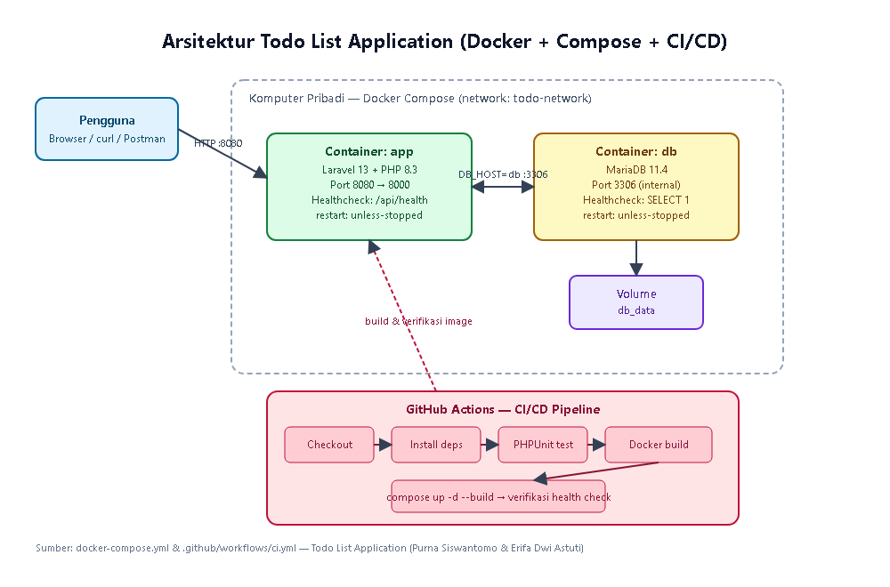
BAB 2 · ANALISIS DAN ARSITEKTUR
Arsitektur: Pengguna → Container App → Container Database
3

Slide 4
BAB 3 · IMPLEMENTASI APLIKASI
Todo List API: CRUD Lengkap di Atas Stack yang Ringan
1
2
3
4
List & Detail
Create & Update
Delete
Health Check
GET /api/todos, GET /api/todos/{id}
POST / PUT dengan validasi title wajib diisi
DELETE /api/todos/{id}
GET /api/health — cek koneksi database
Teknologi
PHP 8.3
Laravel 13
MariaDB 11.4
Docker
Docker Compose
PHPUnit
GitHub Actions
Kredensial database diambil dari environment variable (.env), tidak dituliskan langsung di repository.
4

Slide 5
BAB 4 · IMPLEMENTASI CONTAINER
Dua Service, Satu Perintah: docker compose up -d
Dockerfile — image app
docker-compose.yml — app + db
Base image php:8.3-cli-alpine
Install ekstensi PDO, pdo_mysql, dll.
composer install + php artisan key:generate
EXPOSE 8000, entrypoint tunggu DB lalu migrate
Network todo-network menghubungkan app ↔ db
Volume db_data → persistent storage MariaDB
depends_on: condition service_healthy
healthcheck app (/api/health) & db (SELECT 1)
restart: unless-stopped pada kedua service
5

Slide 6
BAB 5 · IMPLEMENTASI CI/CD
GitHub Actions: Quality Gate Sebelum Image Dianggap Layak
Checkout
→
Install
Dependency
→
PHPUnit
Test
→
Docker
Build
→
Compose Up +
Health Check
✕
Pipeline Gagal (terkontrol)
✓
Pipeline Berhasil (setelah perbaikan)
Commit “Simulasi pipeline gagal” mengubah test hingga PHPUnit gagal. GitHub Actions menampilkan status merah beserta log error yang jelas.
Commit “Memperbaiki test pipeline” mengembalikan test ke kondisi benar. Pipeline berjalan hijau: test, build image, dan compose up seluruhnya lolos.
6

Slide 7
BAB 6 · PENGUJIAN
Terverifikasi: Test, Volume, dan Health Check Bekerja Nyata
8/8
100%
503 → 200
Automated test
lulus (isolated SQLite)
Data bertahan setelah
down → up kembali
Health check turun saat
DB mati, pulih otomatis
Simulasi ketahanan layanan
docker stop todo-db → endpoint /api/health merespons 503 "unhealthy" (bukan error tak terkendali)
docker start todo-db → /api/health kembali 200 "healthy" tanpa rebuild container atau kehilangan data
docker compose down (tanpa -v) lalu up -d → seluruh data todo yang dibuat sebelumnya tetap ada
7

Slide 8
BAB 7 · KESIMPULAN
Container, Orkestrasi, dan CI/CD Bekerja sebagai Satu Sistem
Kesimpulan
Rencana Pengembangan
Multi-container (app + db) lebih mudah dikelola daripada satu lingkungan monolitik
Persistent volume terbukti menjaga data tetap ada lintas siklus container
Automated testing + CI/CD berhasil berperan sebagai quality gate nyata
Tambah service: Redis, Nginx reverse proxy, atau phpMyAdmin
Publikasi image ke Docker Hub / GitHub Container Registry
Backup database terjadwal dan logging terpusat
Migrasi ke VPS/cloud dengan managed storage & secret manager
Tautan Bukti
Repository: github.com/Purna-Siswantomo/Todo-docker
Pipeline gagal: .../actions/runs/28741426116
Pipeline berhasil: .../actions/runs/28741450472
8

